Slide 1

卡方检验

Slide 2

内容安排
卡方检验入门
配对设计两样本率比较的χ²检验
行列表资料的分析
确切概率法

Slide 3
卡方检验入门

Slide 4
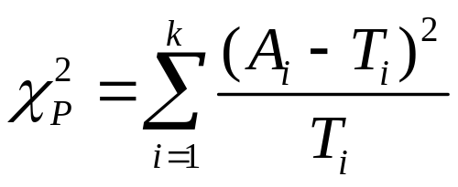
概 述
卡方检验是以卡方分布为基础的一种常用假设检验方法，主要用于分类变量，它的基本的无效假设是：
  H₀：行分类变量与列分类变量无关联
  H₁：行分类变量与列分类变量有关联
  α=0.05
  统计量 ，其中A_{i}是样本资料的计数，T_{i}是在H₀为真的情况下的理论数(期望值)。

Slide 5
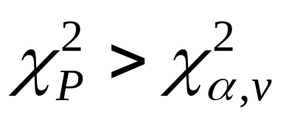
卡方检验
  在H₀为真时，实际观察数与理论数之差A_{i}－T_{i} 应该比较接近0。所以在H₀为真时，检验统计量
  服从自由度为k-1的卡方分布。
  即： ，拒绝H₀。
  上述卡方检验由此派生了不同应用背景的各种问题的检验，特别最常用的是两个样本率的检验等。因为该原理的使用范围很广，但本次课程只学习用于推断两个分类变量是否相互关联

Slide 6
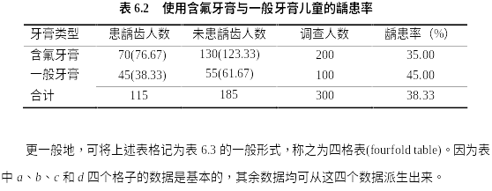
概 述

Slide 7
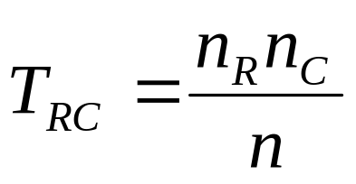
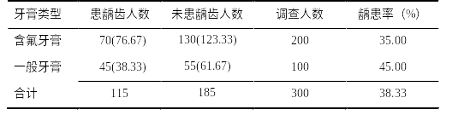
方法原理
理论频数
  基于H₀成立，两样本所在总体无差别的前提下计算出各单元格的理论频数来

Slide 8
方法原理
残差
  设A代表某个类别的观察频数，E代表基于H0计算出的期望频数，A与E之差被称为残差
残差可以表示某一个类别观察值和理论值的偏离程度，但残差有正有负，相加后会彼此抵消，总和仍然为0。为此可以将残差平方后求和，以表示样本总的偏离无效假设的程度

Slide 9
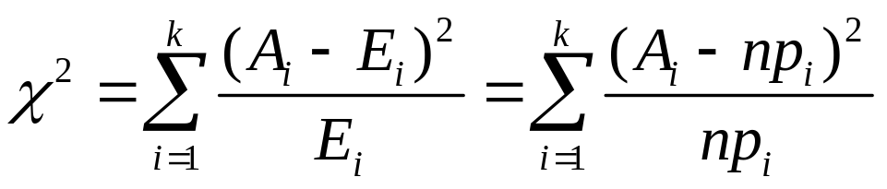
方法原理
另一方面，残差大小是一个相对的概念，相对于期望频数为10时，20的残差非常大；可相对于期望频数为1000时20就很小了。因此又将残差平方除以期望频数再求和，以标准化观察频数与期望频数的差别。
  这就是我们所说的卡方统计量，在1900年由英国统计学家Pearson首次提出，其公式为：

Slide 10
方法原理
从卡方的计算公式可见，当观察频数与期望频数完全一致时，卡方值为0；
观察频数与期望频数越接近，两者之间的差异越小，卡方值越小；
反之，观察频数与期望频数差别越大，两者之间的差异越大，卡方值越大。
当然，卡方值的大小也和自由度有关

Slide 11
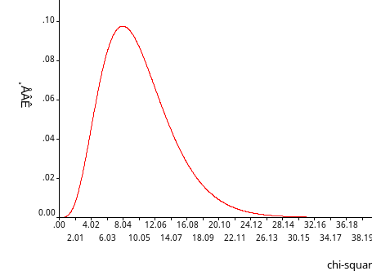
方法原理
卡方分布
  显然，卡方值的大小不仅与A、E之差有关，还与单元格数（自由度）有关

Slide 12
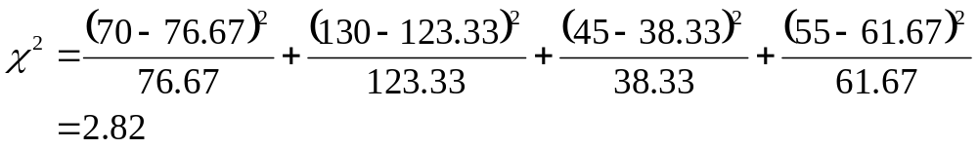
操作步骤
1. 建立检验假设和确定检验水准
  H₀：使用含氟牙膏和一般牙膏儿童龋患率相等
  H₁：使用含氟牙膏和一般牙膏儿童龋患率不等
2. α=0.05
3.计算检验统计量χ2值

Slide 13
操作步骤
3. 确定P值和作出推断结论
  查附表8，χ2界值表，得p>0.05。按 α = 0.05水准，不拒绝H0，尚不能认为使用含氟牙膏比使用一般牙膏儿童的龋患率低。
  对于四格表，卡方的计算公式又可进行简化，以方便手工计算
    对计算机而言并无实际价值
    tabi a b \ c d, chi2

Slide 14
操作步骤
值得指出，成组设计四格表资料的χ2检验与前面学习过的两样本率比较的双侧u检验是等价的。若对同一资料作两种检验，两个统计量的关系为χ²= u²。其对应的界值也为平方关系。两者的应用条件也是基本一致的，连续性校正也基本互相对应。

Slide 15
卡方检验假设的等价性
两组儿童的龋齿率相同
  两组发生率的比较
实际数据的频数分布和理论假设相同
  理论分布与实际分布的检验
使用不同的牙膏并不会影响龋齿的发生（两个分类变量间无关联）
  两变量的相关分析

Slide 16
四格表χ2值的校正
英国统计学家Yates认为，χ2分布是一种连续型分布，而四格表资料是分类资料，属离散型分布，由此计算的χ2值的抽样分布也应当是不连续的，当样本量较小时，两者间的差异不可忽略，应进行连续性校正（在每个单元格的残差中都减去0.5）
  若n > 40 ，此时有 1< T <5时，需计算Yates连续性校正χ2值
  T <1，或n<40时，应改用Fisher确切概率法直接计算概率

Slide 17
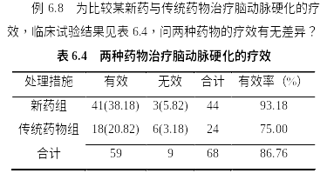

Slide 18
配对设计两样本率比较
的χ²检验

Slide 19
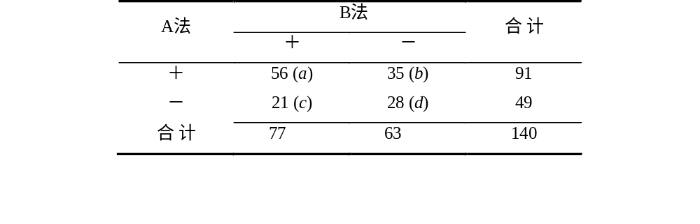
方法原理
例6.9 用A、B两种方法检查已确诊的乳腺癌患者140名，A法检出91名(65%)，B法检出77名(55%)，A、B两法一致的检出56名(40%)，问哪种方法阳性检出率更高？

Slide 20
方法原理
显然，本例对同一个个体有两次不同的测量，从设计的角度上讲可以被理解为自身配对设计
按照配对设计的思路进行分析，则首先应当求出各对的差值，然后考察样本中差值的分布是否按照H0假设的情况对称分布
按此分析思路，最终可整理出如前所列的配对四格表

Slide 21
方法原理
注意
  主对角线上两种检验方法的结论相同，对问题的解答不会有任何贡献
  另两个单元格才代表了检验方法间的差异
假设检验步骤如下：
  H0：两法总体阳性检出率无差别，即B = C
  H1：两法总体阳性检出率有差别，即B ≠ C

Slide 22
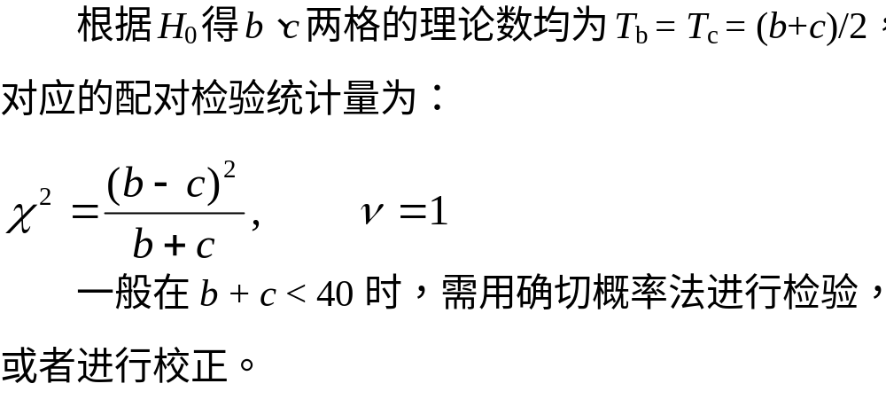
方法原理
mcci 56 35 21 28

Slide 23
注意事项
McNemar检验只会利用非主对角线单元格上的信息，即它只关心两者不一致的评价情况，用于比较两个评价者间存在怎样的倾向。因此，对于一致性较好的大样本数据，McNemar检验可能会失去实用价值。
  例如对1万个案例进行一致性评价，9995个都是完全一致的，在主对角线上，另有5个分布在左下的三角区，显然，此时一致性相当的好。但如果使用McNemar检验，此时反而会得出两种评价有差异的结论来。

Slide 24
行列表资料的分析

Slide 25
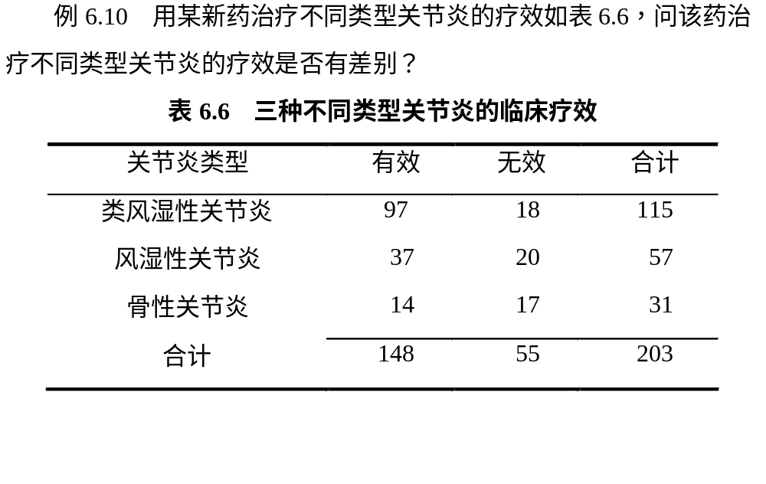

Slide 26
分析步骤
建立假设
  H0：三种不同类型关节炎的疗效相同
  H1：三种不同类型关节炎的疗效不全相同
求出统计量
下结论

Slide 27
几点遗留问题
是否应当进行两两比较？
  这又是一个打嘴仗的问题，虽然有人提出用卡方分割等方法来检验，但同样也有学者对这种做法嗤之以鼻
  实际上，随着统计学的发展，这个问题已被超越，可以使用对分类数据的建模方法，如logistic模型等对此问题加以解答

Slide 28
几点遗留问题
如果是有序资料该怎么处理
  传统的卡方检验是无法对次序信息加以利用的
  单向有序：秩和检验啦
  双向有序：实际上考察的是两变量间的关联性（相关性），可以使用专门的关联性指标分析
  目前对卡方检验还有一些扩展方法，如CMH卡方，可以处理此类问题

Slide 29
几点遗留问题
行列表卡方检验的适用条件
  理论频数不宜太小，一般认为不宜有1/5以上格子的理论频数小于5或有一个格子的理论频数小于1
  不太理想的办法
    与邻近行或列中的实际频数合并
    删去理论频数太小的格子所对应的行或列
  最理想的办法
    增加样本含量以增大理论频数（但是可能吗）
    确切概率法

Slide 30
确切概率法

Slide 31
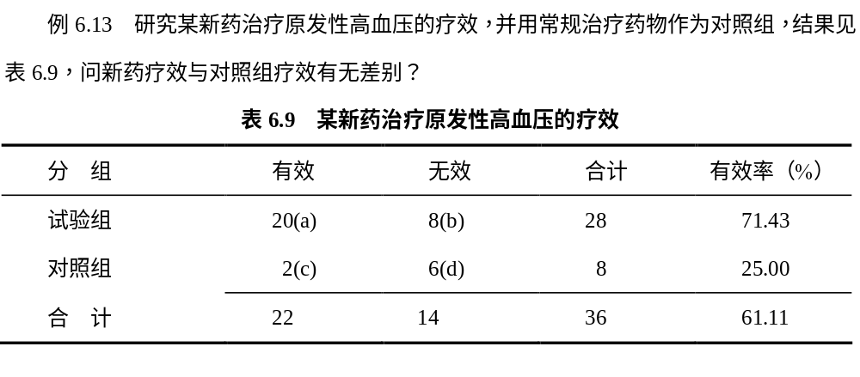
分析实例
  注意：确切概率法不属于χ2检验的范畴，但常作为χ2检验应用上的补充。

Slide 32
分析实例
1．建立检验假设和确立检验水准
  H0：新药组与对照组疗效相等，即 π1 = π2
  H1：新药组与对照组疗效不等，即 π1 ≠ π2
2．计算概率和确定P值
  本例n = 36 < 40，不满足χ2检验的应用条件，宜采用四格表确切概率法。

Slide 33
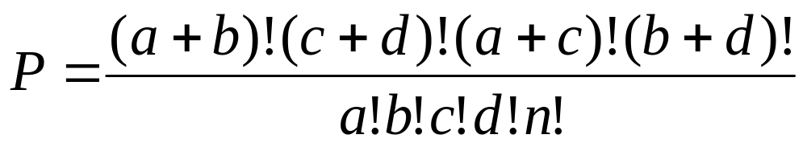
方法原理
在四格表周边合计不变的条件下，在相应的总体中进行抽样，四格表中出现各种排列组合情况的概率
  本例即28、8、22、14保持不变的条件下，若H0成立，计算出现各种四格表的概率

Slide 34
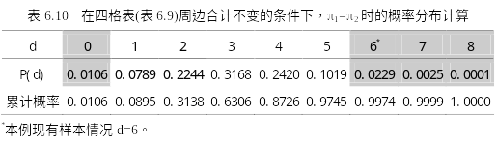
方法原理
然后将其中小于等于现有样本概率的概率值相加，即为P值：
  本例中P值=P(0)+ P(6)+P(7)+P(8)=0.0361<0.05

Slide 35
一点补充
确切概率法的原理具有通用性，对于四格表以外的情况也适用，如行乘列表、配对、配伍表格均可
对于较大的行乘列表，确切概率法的计算量将变得十分惊人，有可能超出硬件系统可以支持的范围
此时可以采用计算统计学中的其他抽样技术加以解决，如Bootstrap方法等

Slide 36
Stata计算
两个或多个率、构成比的比较
1、Pearson χ² 对两个样本率比较
tabi a b\ c d,chi2 r 其中r表示按行计算比例
2、用Fisher确切概率法检验量个样本率
tabi a b\ c d,chi2 exact

Slide 37
Stata计算
配对四格表资料的分析
mcci a b c d

Slide 38
Stata计算
行列表资料统计分析
双变量无序：Pearson 卡方
  应用条件：同前。
  命令：tabi 55 63 44\45 69 23\57 54 36
单变量有序：秩和检验、CMH卡方
双变量有序：Spearman等级相关、CMH卡方

